Slide 1
Ovládací software pro nezávislé ovládání pěti pneumatických svalů v robotické struktuře
ČVUT FBMI Kladno
Autor: Marek Darsa
Vedoucí práce: Ing. Martin Bejtic
12.6.2024
Notes:
Vážená komise, Dnes jsem si pro Vás připravil prezentaci k obhajobě mé bakalářské práce
Tématem mé bakalářskíé práce bylo navrnout a naprogramovat Ovládací software pro nezávislé ovládání pěti pneumatických svalů v robotické struktuře.
Na tomto projektu jsem pracoval pod vedením vedoucího práce pana Inženýra Martina Bejtice.

Slide 2
Obsah
Téma baklářské práce
Cíle práce
Pneumatická soustava, Pneumatické svaly
Metodika
Závěr

Slide 3
Téma bakalářské práce
Vytvoření grafického uživatelské prostředí pro ovládání pneumatické soustavy o 5 na sobě nezávyslích pneumatických svalech

Slide 4
Cíle práce
Vytvoření GUI
Navrhnutí a vytvoření možnosti uživatelských rolí
Vytvoření metody pro ovládání jednotlivých svalů
Možnost provést měření na svalu a dale s tímto měřením pracovat
Možnost nastavit pro každý sval různé parametry a tyto parametry mít možnost měnit

Slide 5
Pneumatická soustava
V rámci jaké sqsky to vzniklo
Soustava byla na zákazku vytvořena firmou Prokyber která k tomu dodala základní ovládací funkce
Soustava se využívá v disertační práci na TÉMA, na které pracuje můj vedoucí
Proč tato soustava vůbec vznikla

Slide 6
Pneumatické svaly
V soustavě se využívájí svlaly které byly speciálně vytvořeny pro tuto soustavu
Vyrábí se ze silikonu
Na soustavu jsou příliš slabé proto proto soustava nemohla dosahovat takových přesností

Slide 7
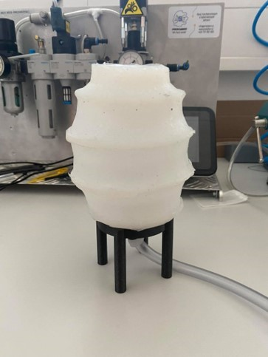
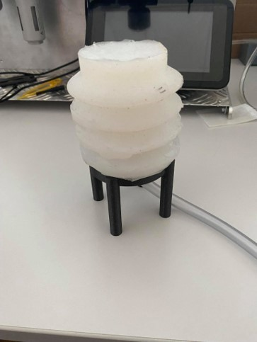

Slide 8
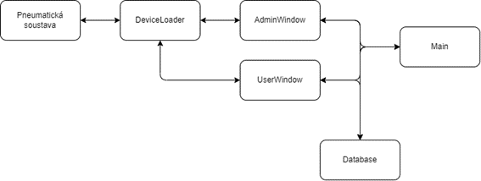
Metodika

Slide 9
Vytvoření GUI
Knihovna Tkinter a customtikinter

Slide 10
Notes:
Sem dát obrázek GUI asi sem jenom dát obrázek toho jak se to dokáže měnit z light do darkmodu

Slide 11
Navrhnutí a vytvoření uživatelských rolí
User
Admin

Slide 12
Notes:
Sem dát jak to vypá u uživatele a pak asi I jak to vypadá u uživatele

Slide 13
Vytvoření metody pro ovládání pneumatického svalu
Funkce
go_forward(speed,steps)
go_backward(speed,steps)

Slide 14
Možnost provést měření na svalu a dale s tímto měřením pracovat
Notes:
Asi bych sem dal fotku toho jak to vypadá a popsal bych tam jednotlivé věci

Slide 15
Možnost nastavit pro každý sval různé parametry a tyto parametry mít možnost měnit
Notes:
A sem bych pak dal obrázek té databáze

Slide 16
Závěr
Vytvoření GUI
Navrhnutí a vytvoření možnosti uživatelských rolí
Vytvoření metody pro ovládání jednotlivých svalů
Možnost provést měření na svalu a dale s tímto měřením pracovat
Možnost nastavit pro každý sval různé parametry a tyto parametry mít možnost měnit

Slide 17
Děkuji za pozornost Dotazy?

